Slide 1

Kedves gyerekek!
Szeretettel küldöm Nektek ezeket a kis feladatokat!
Dóri néni csikdorineni@gmail.com

Slide 2
Elbújt egy PANDA az elefántok között.
Keresd meg!

Slide 3


Slide 4
Kattints a linkre és írd bele a számpiramisba a számokat!
https://www.liveworksheets.com/qd986133mg
A bal alsó számot így kapod meg:
263
+ 86
Ha jól csinálod, a végén a legfelső számot kell kapnod!☺
Ha nem sikerül, írj nyugodtan, segítek!:)

Slide 5
Elbújt egy nyuszi a képen.☺
Keresd meg!

Slide 6
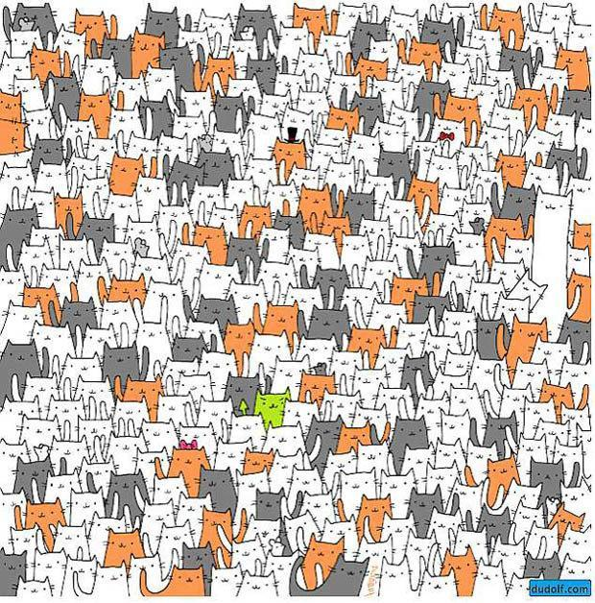

Slide 7
Kattints a linkre!
KatFejtsd meg a nyitott mondatokat!
Mellékszámításaidat nyugodtan írd le!
Használhatsz számológépet is!
https://wordwall.net/hu/resource/2555789/matek/nyitott-mondatok2

Slide 8
Végül egy kis játék!
Kattints a linkre!
Találd meg, hol nyávog a macska! ☺ https://www.hiddenobjectgames.com/game/Find+the+cat

Slide 9
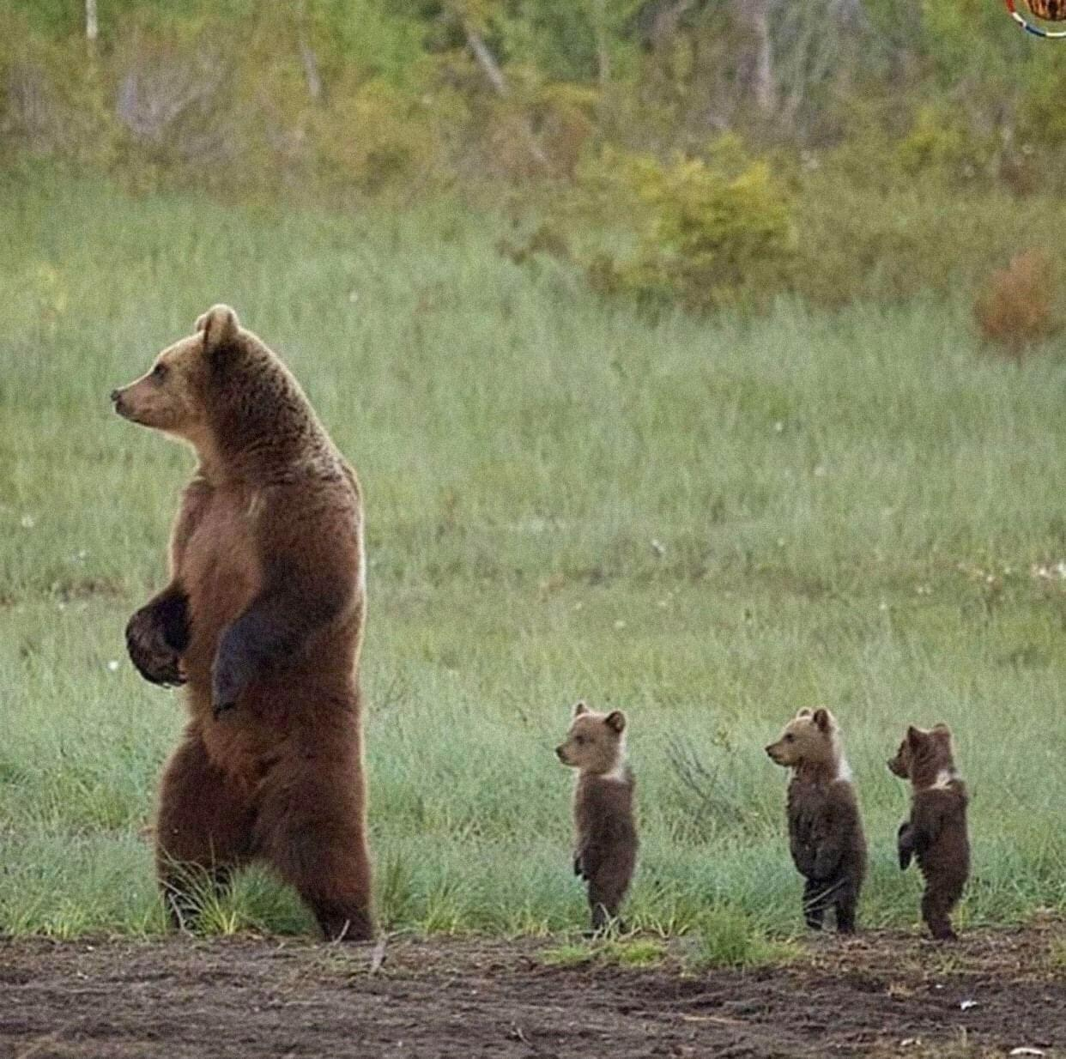
Remélem, hamarosan találkozunk!
Szervusztok! ☺
A képek forrása: www.freepik.com

